Slide 1
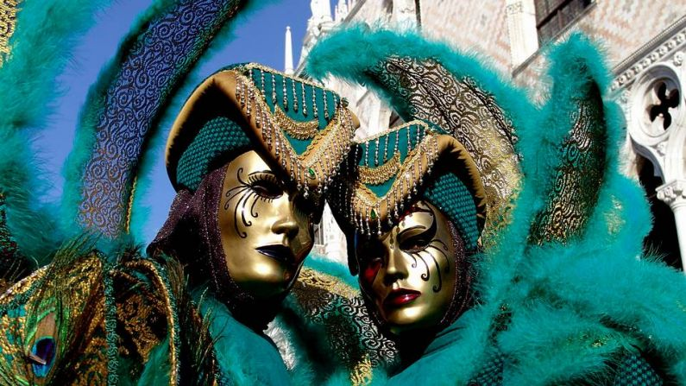

Carnaval
Venecia
Automatico

Slide 2
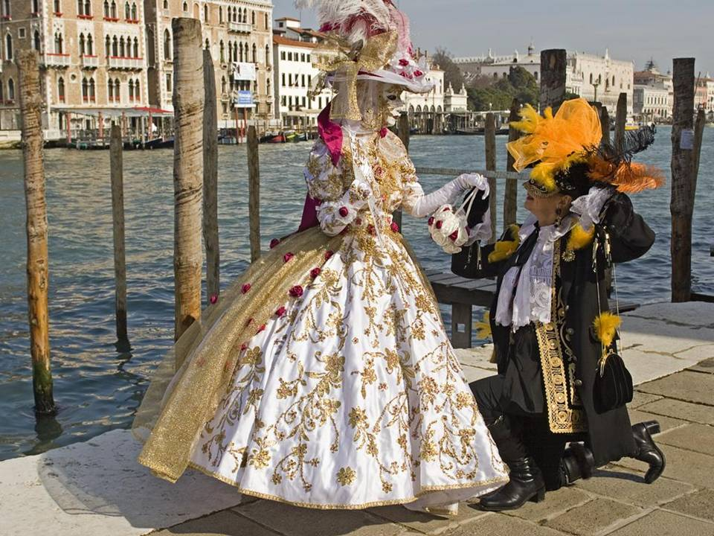
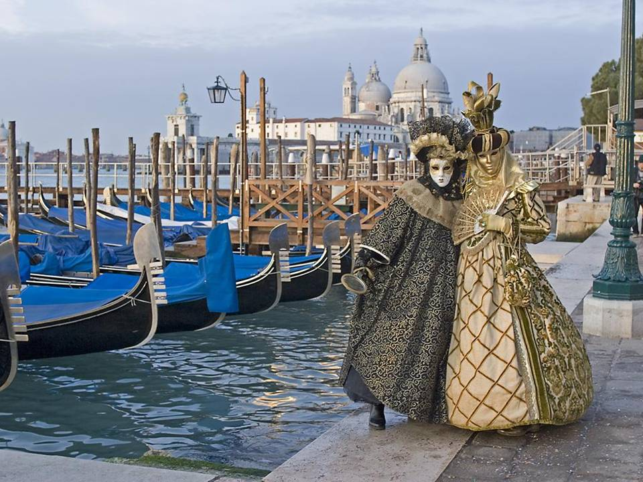
Pps Helen
A orillas del canal mayor

Slide 3
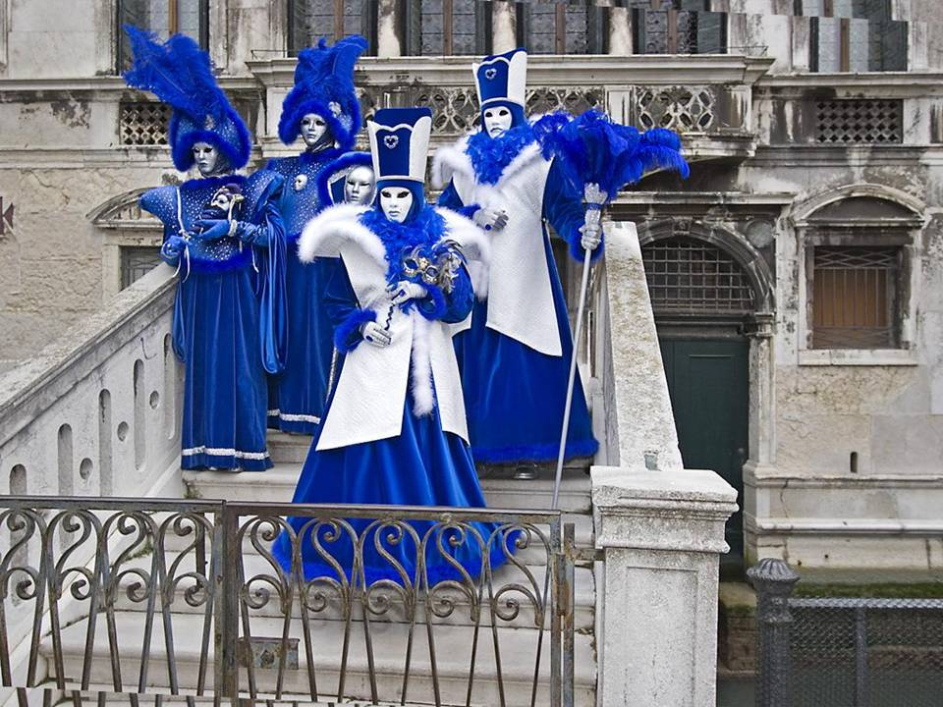
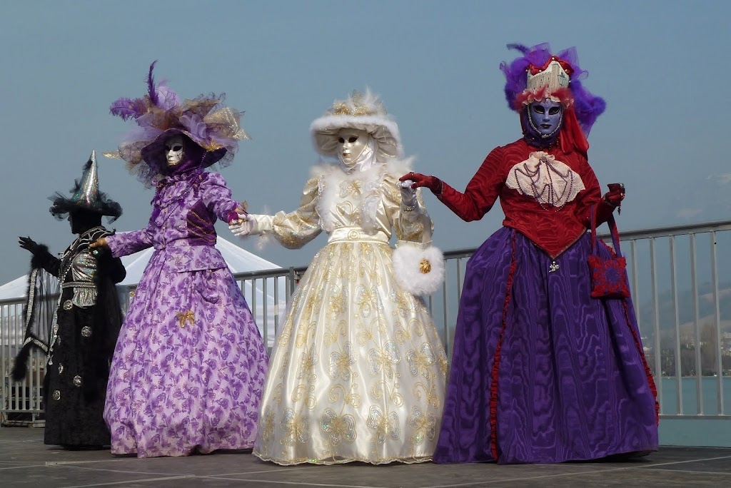
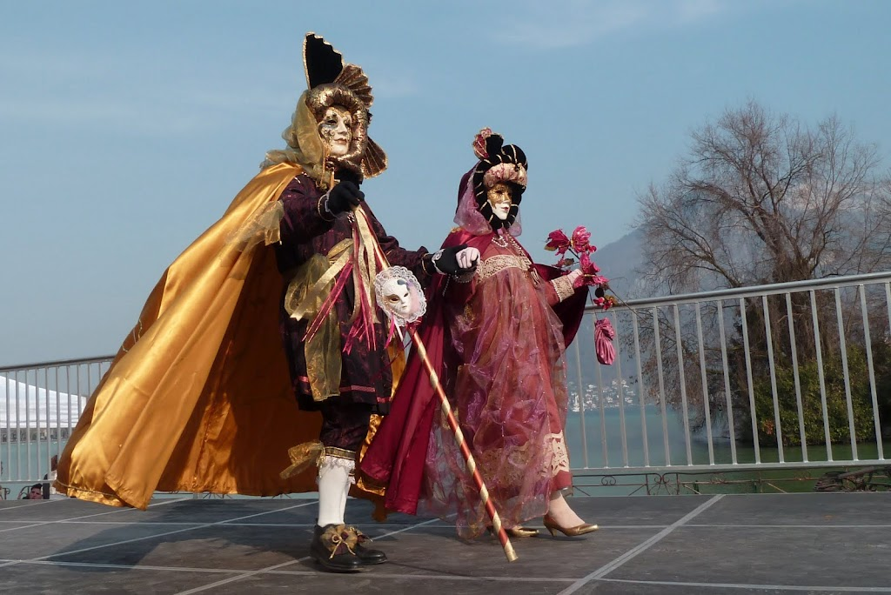
Pps Helen
El vestuario es único

Slide 4
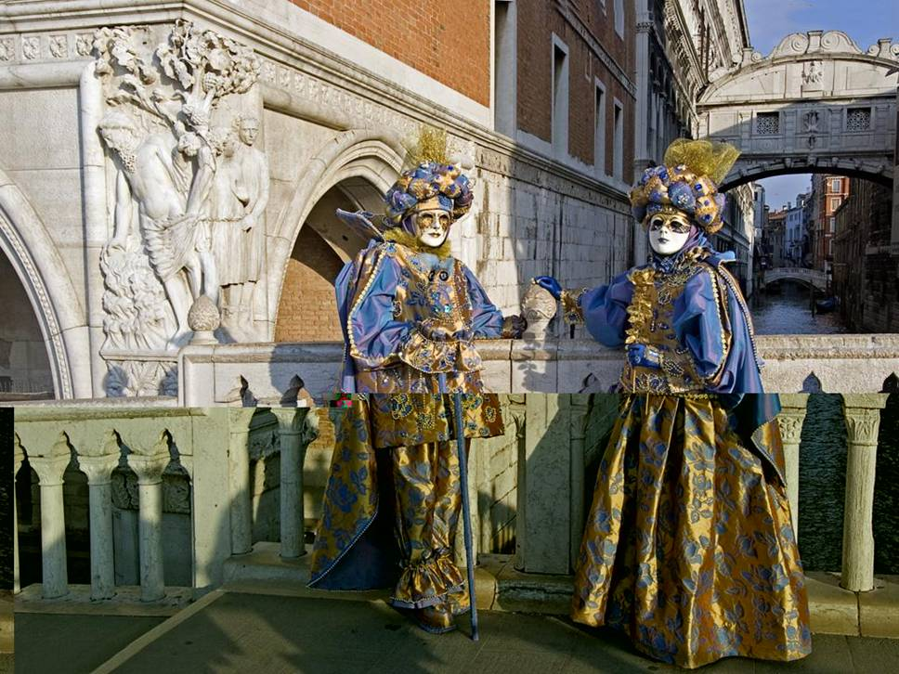
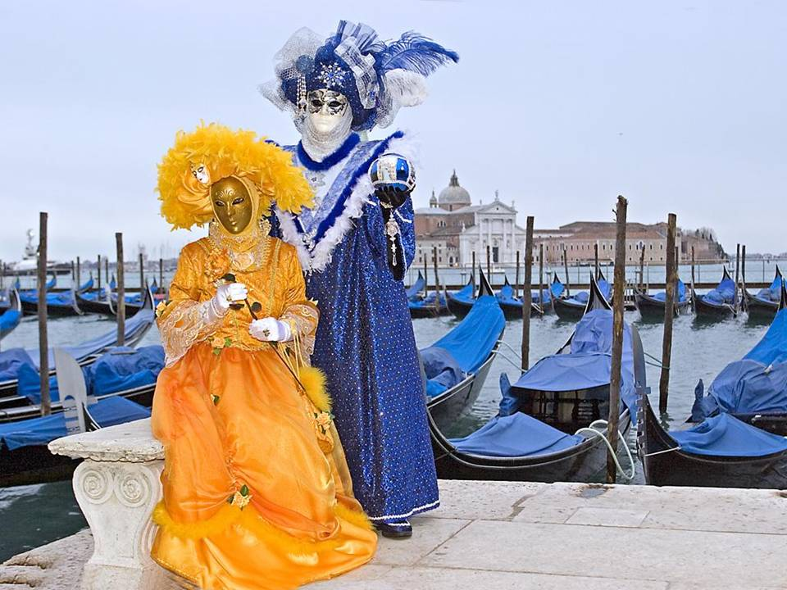
Pps Helen
Puente entre canales

Slide 5
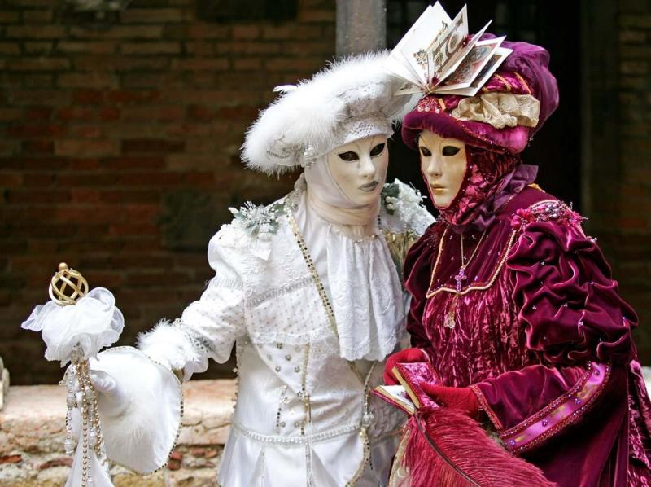
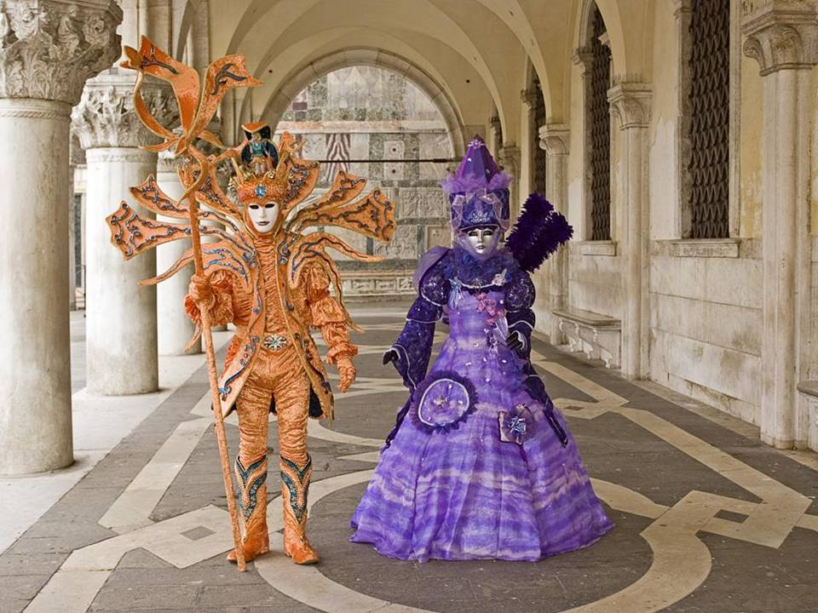
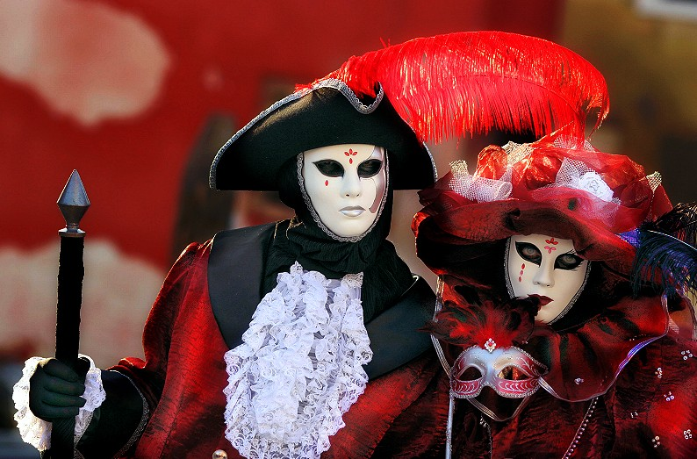
Pps Helen
El le dice: “te amo”

Slide 6
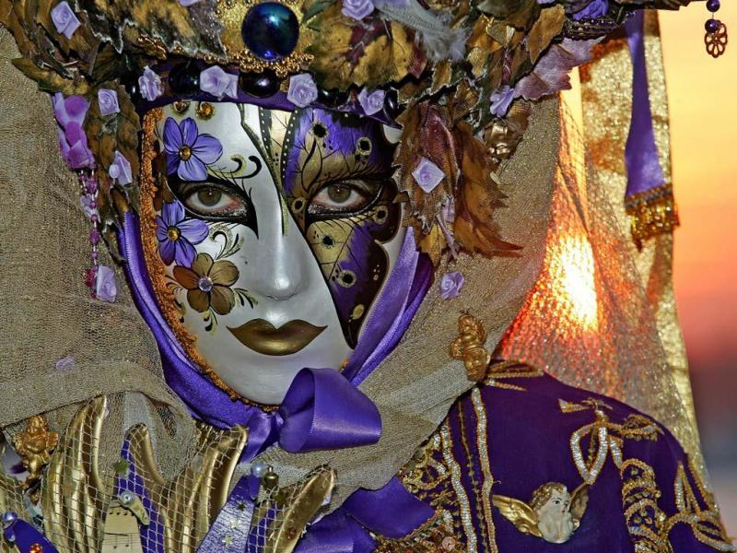
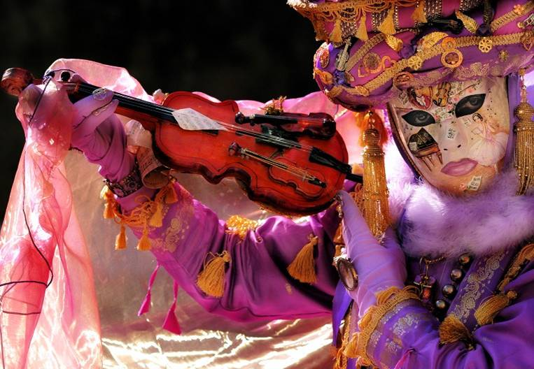
Pps Helen
Una verdadera obra de arte

Slide 7
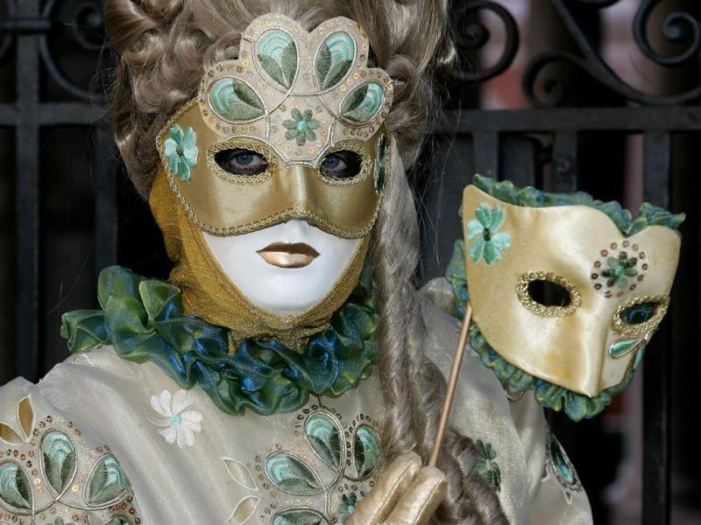
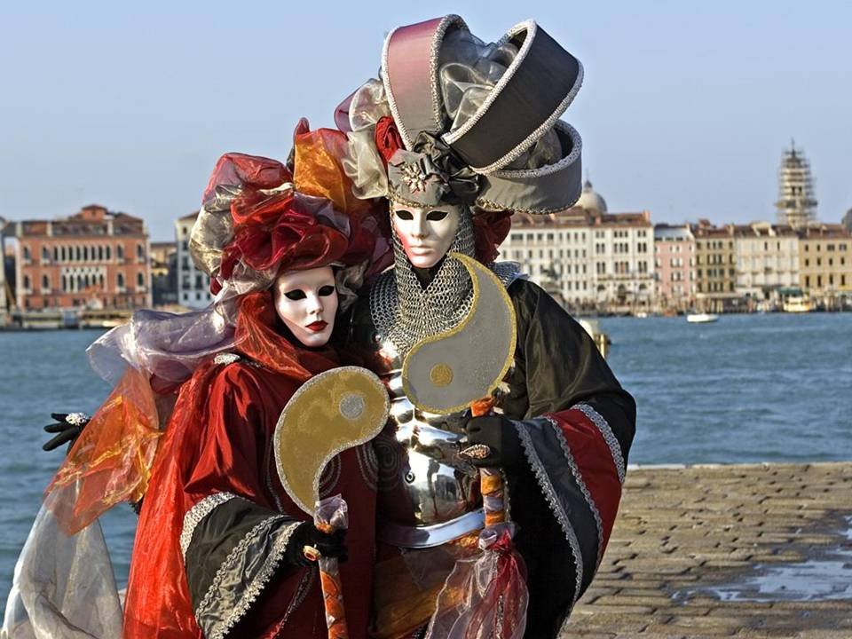
Pps Helen
Creatividad total…

Slide 8
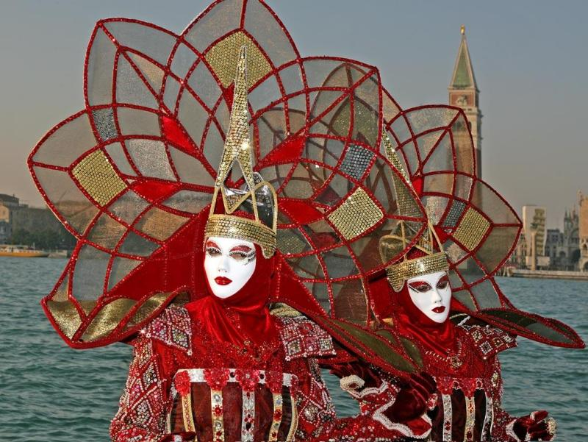
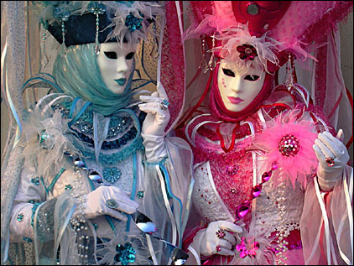
Pps Helen
¿Hay alguna duda que Italia es la cuna del arte total?

Slide 9
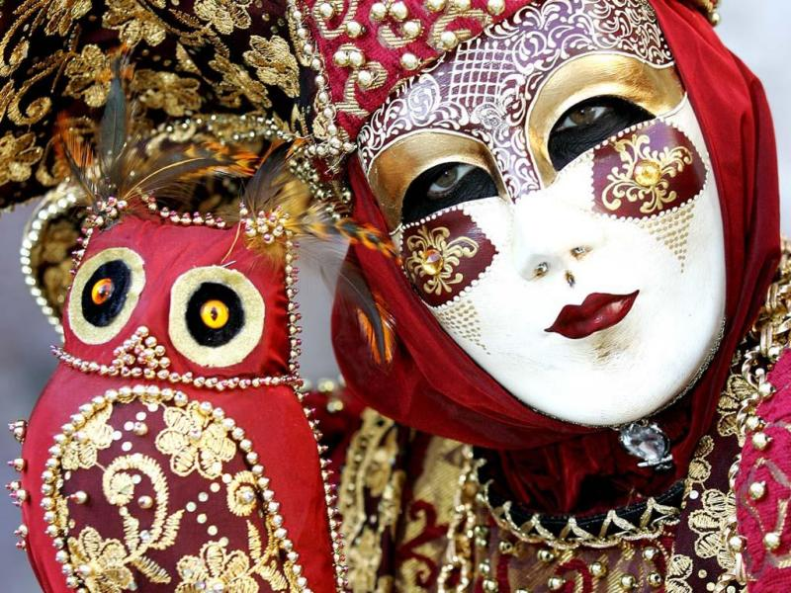
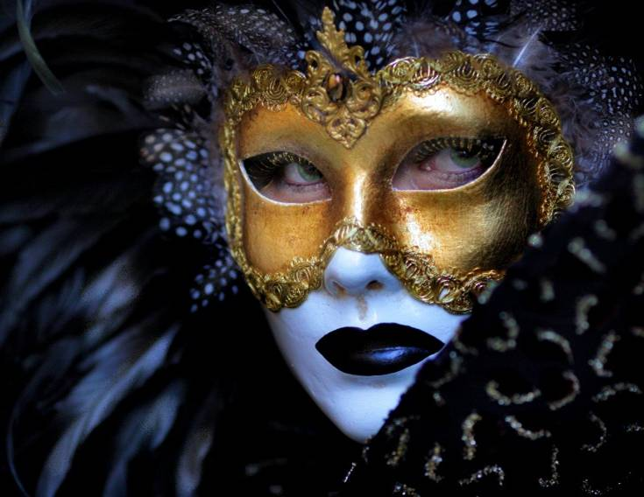
Pps Helen
¡Qué mirada!!

Slide 10
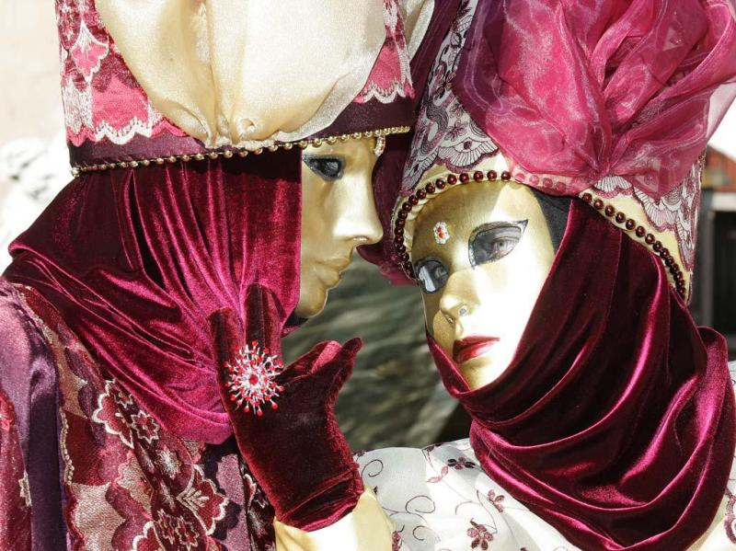
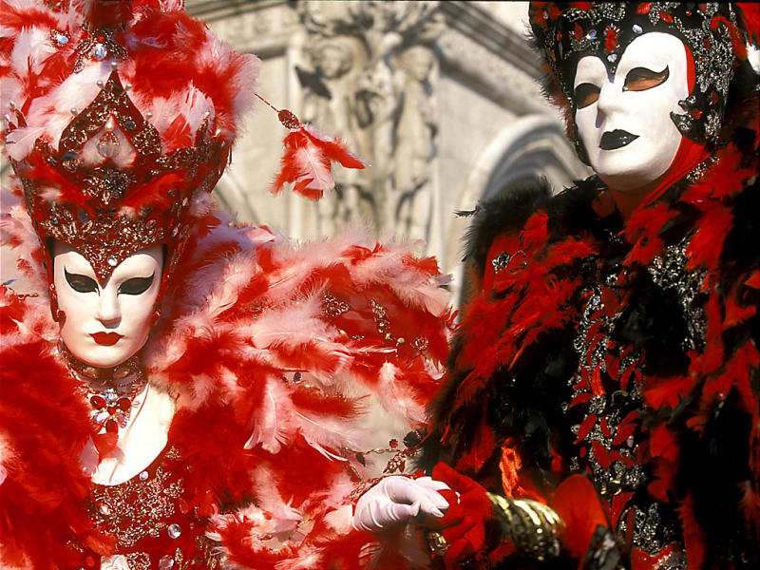
¿Vamos a Venecia?
Pps Helen

Slide 11
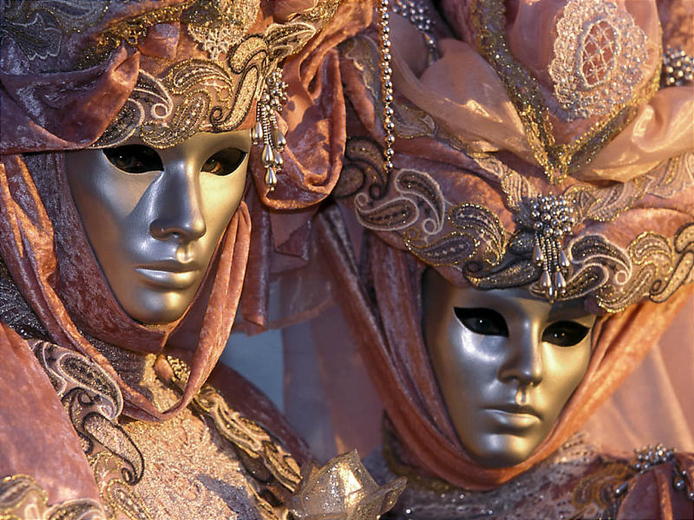
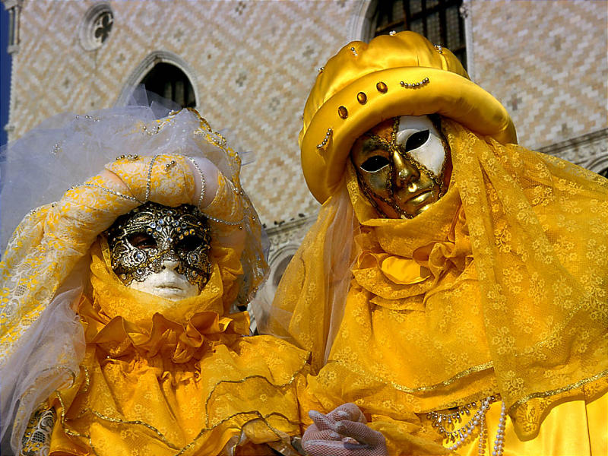
Pps Helen
¡¡¡Perfecto!!!

Slide 12
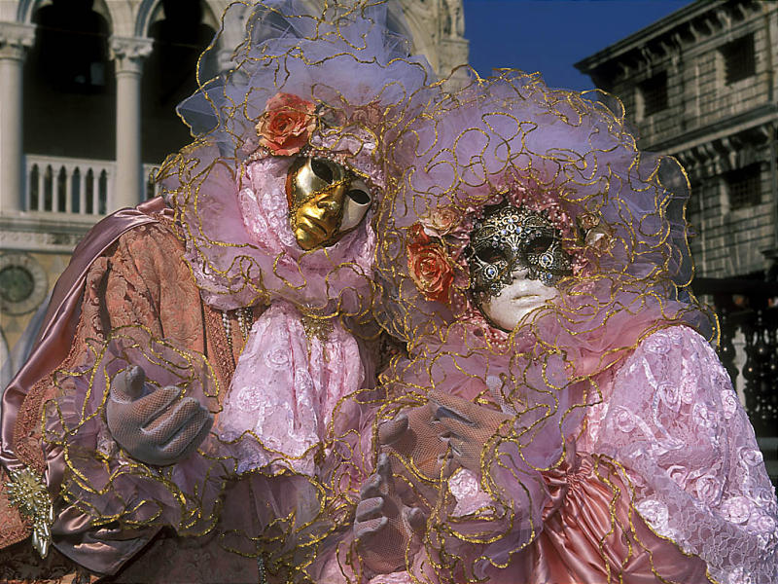
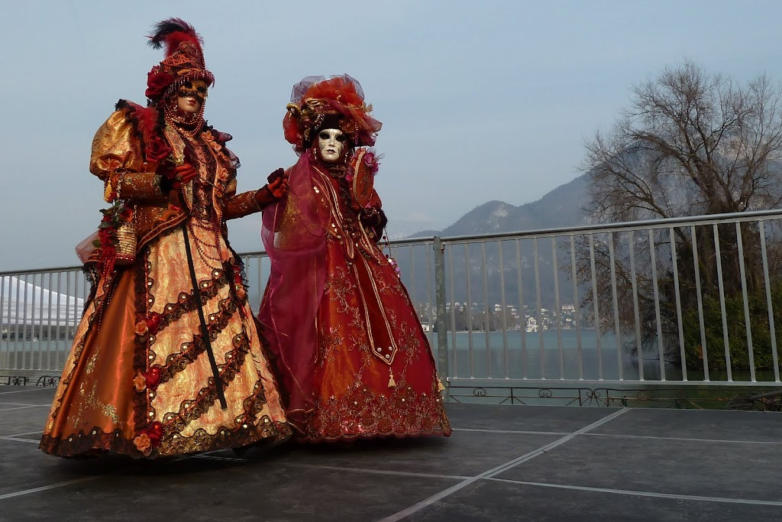
Pps Helen
¿Qué manos habrán bordado tanta belleza?

Slide 13
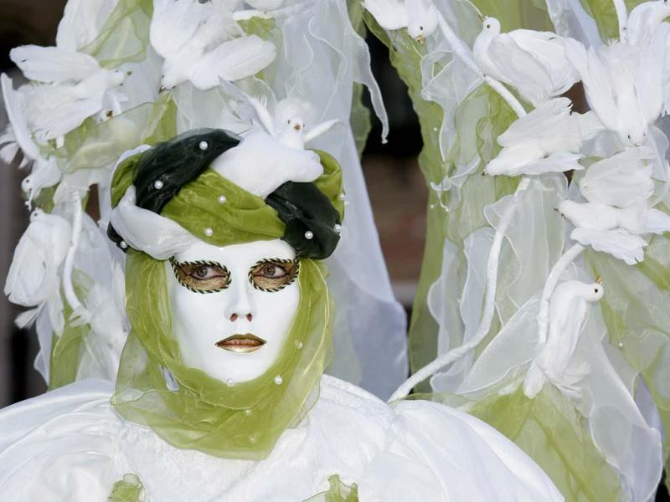
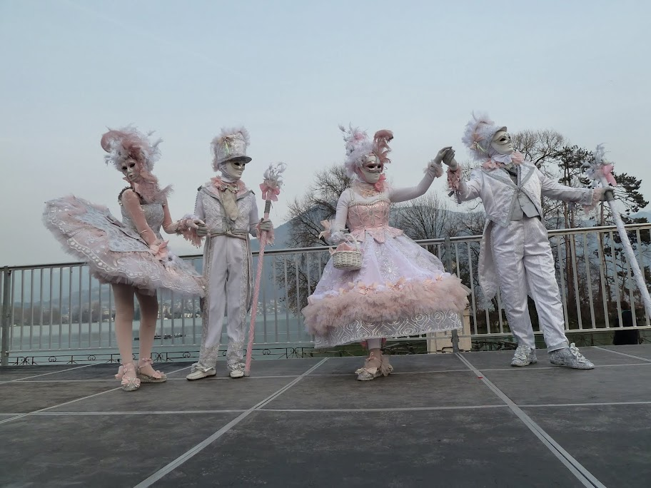
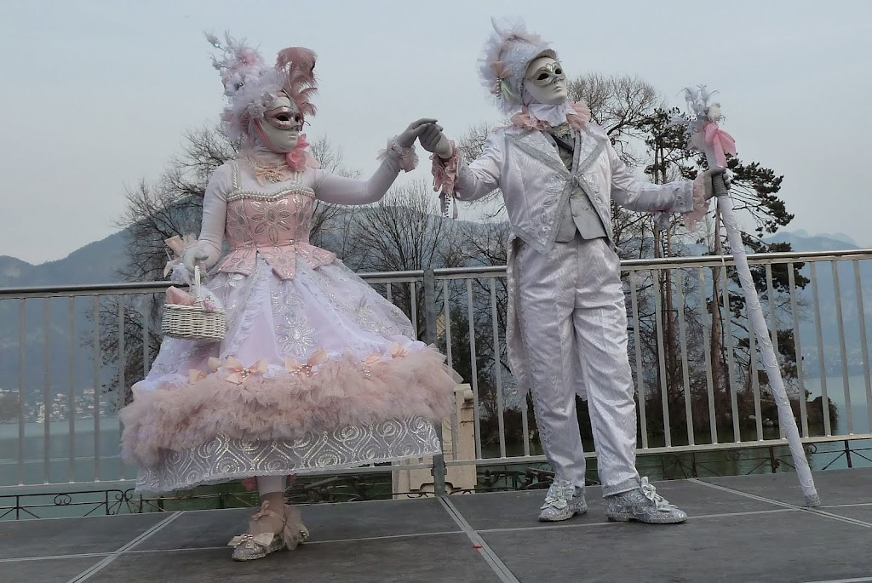
Pps Helen
Estos son los colores de la paz…

Slide 14
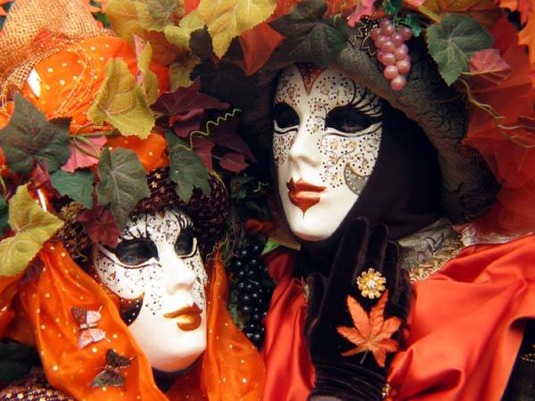
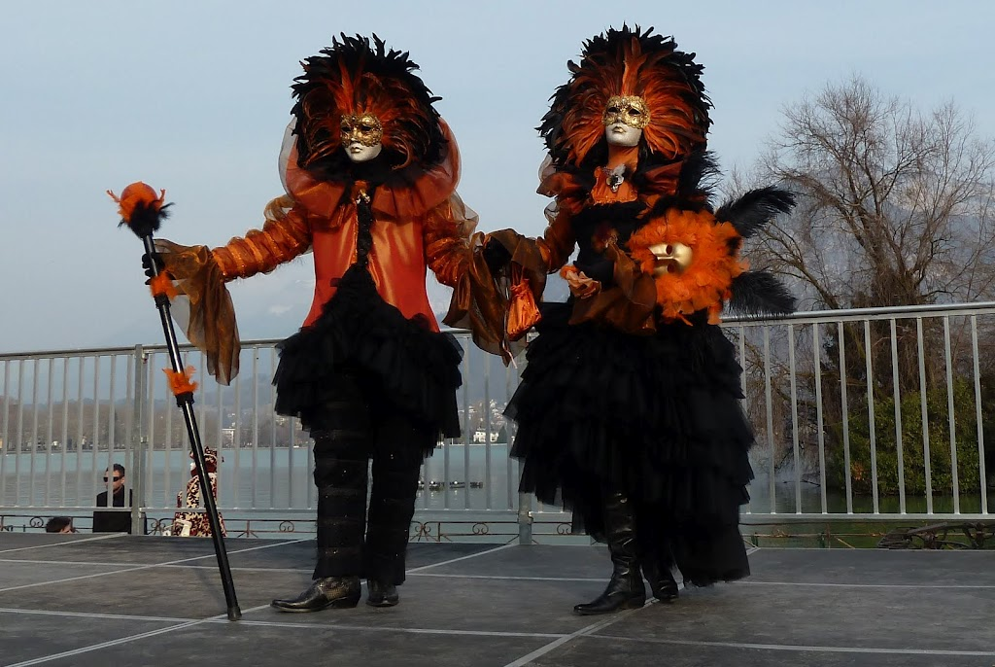
Pps Helen
Estos son los colores de la abundancia…

Slide 15
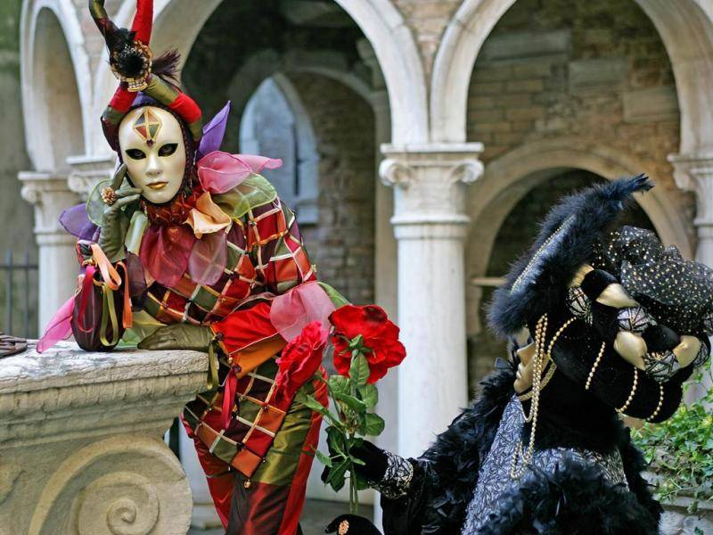
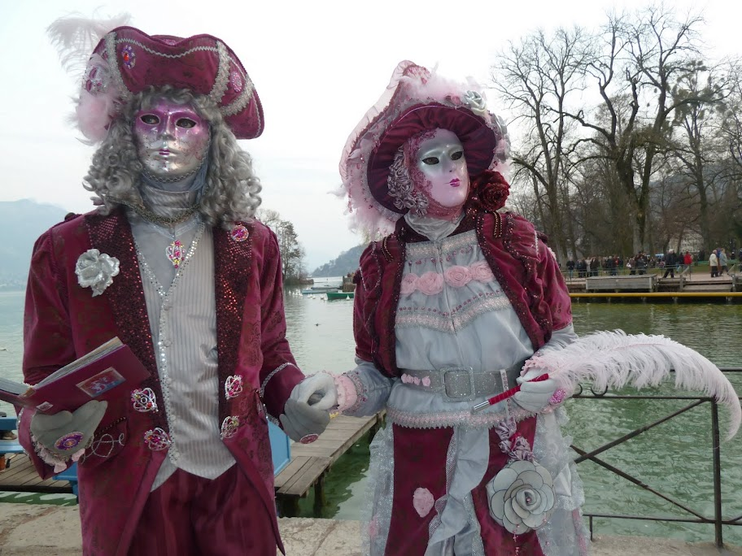
El amor todo lo puede…
Pps Helen

Slide 16
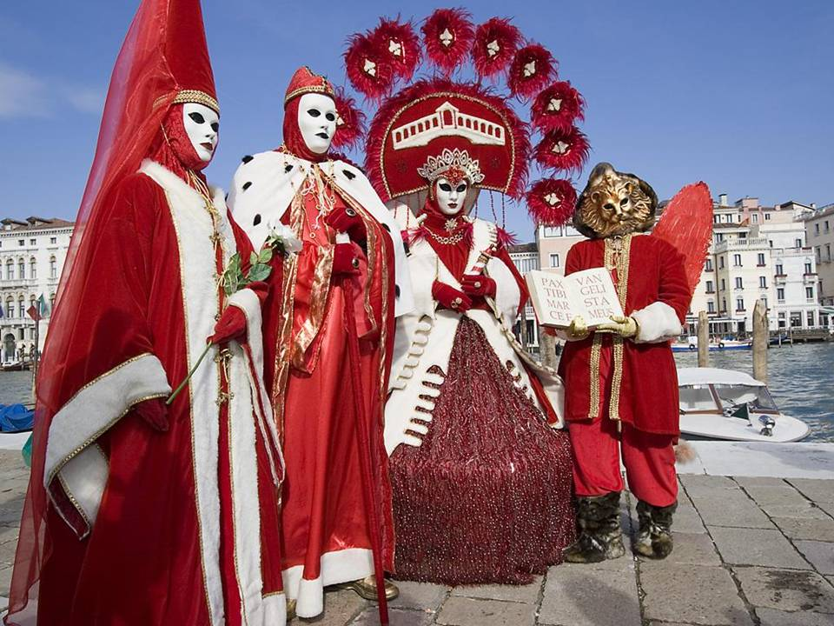
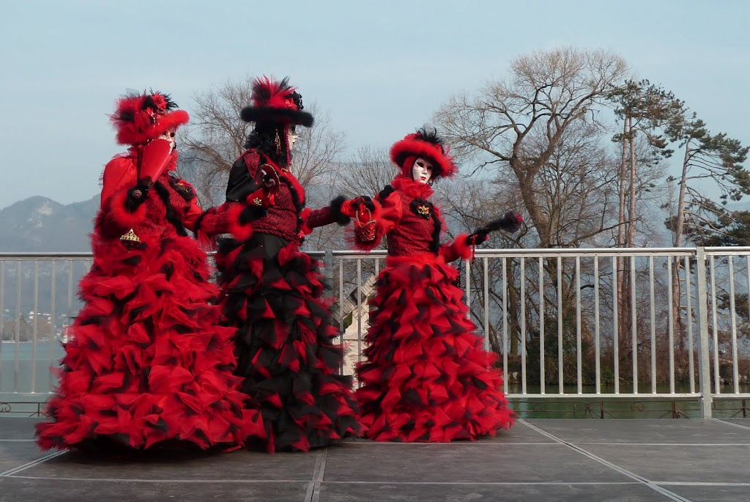
Pps Helen
Parecen diablos…

Slide 17
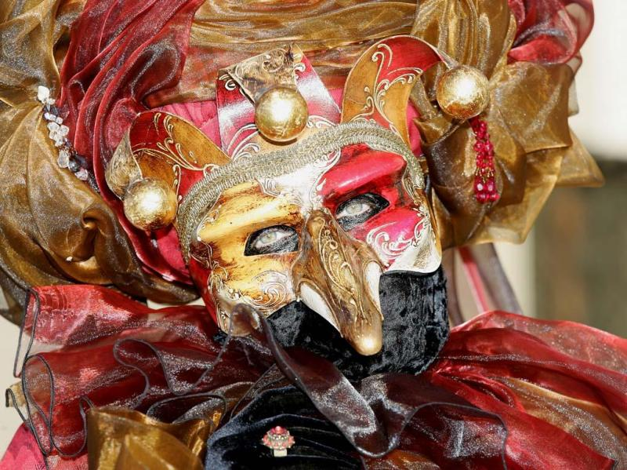
Pps Helen
¿Qué es ?

Slide 18
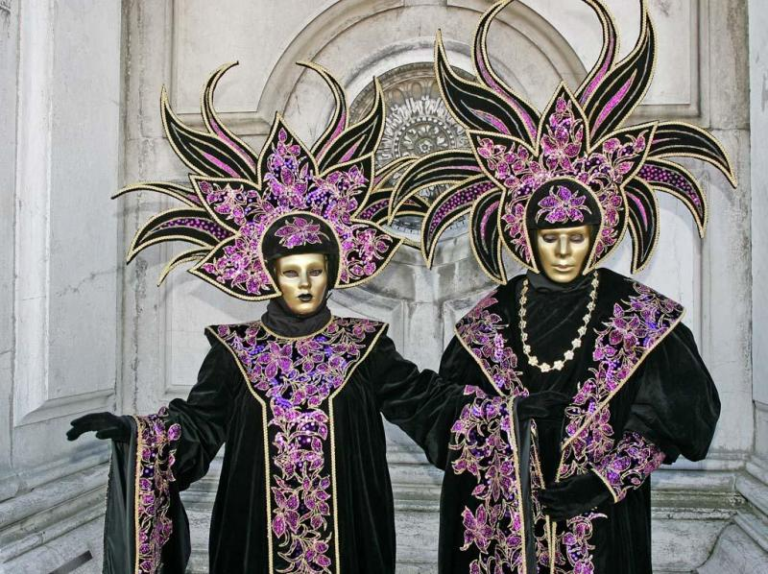
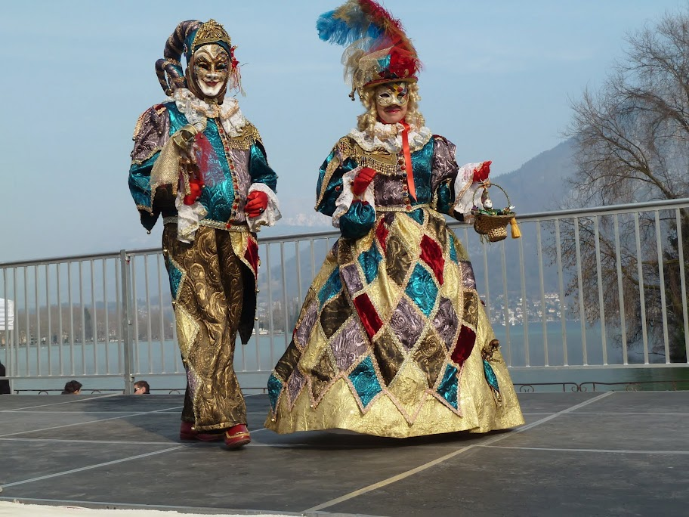
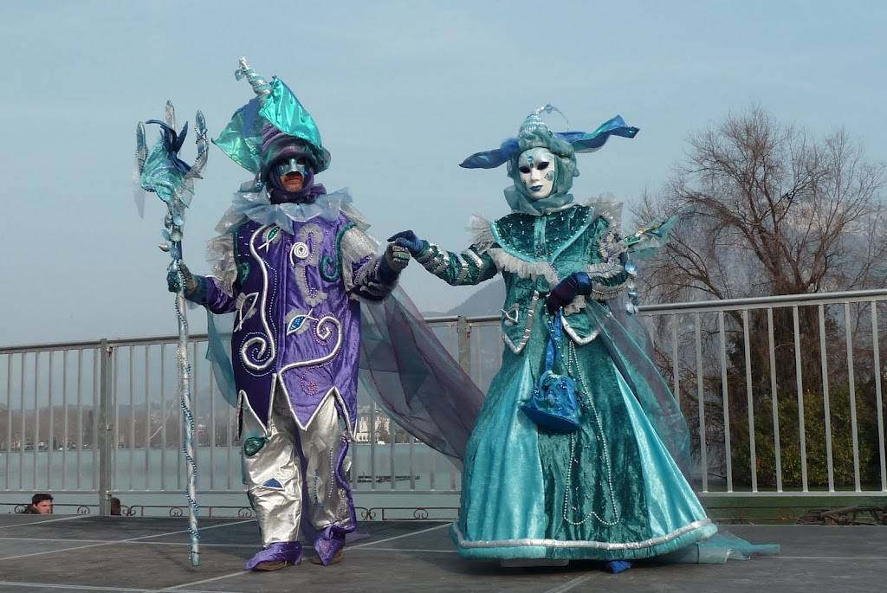
Matrimonio en carnaval…
Pps Helen

Slide 19
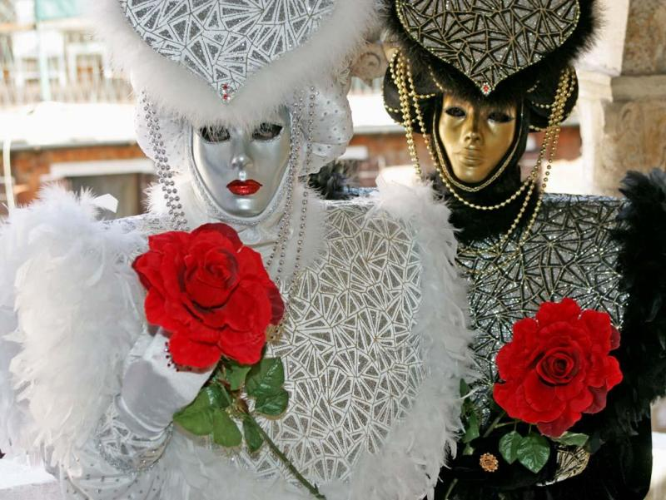
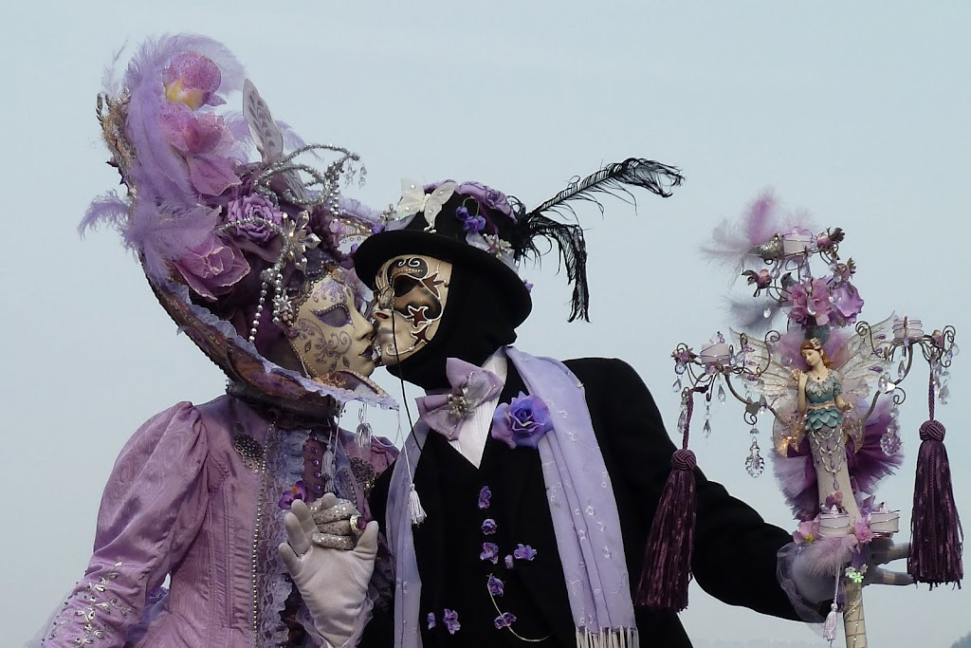
Pps Helen
Bella pareja…

Slide 20
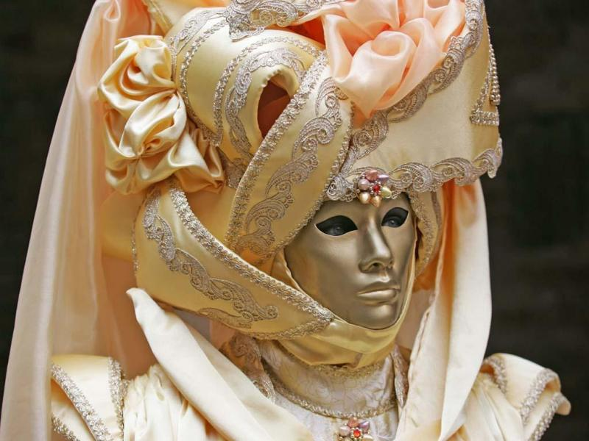
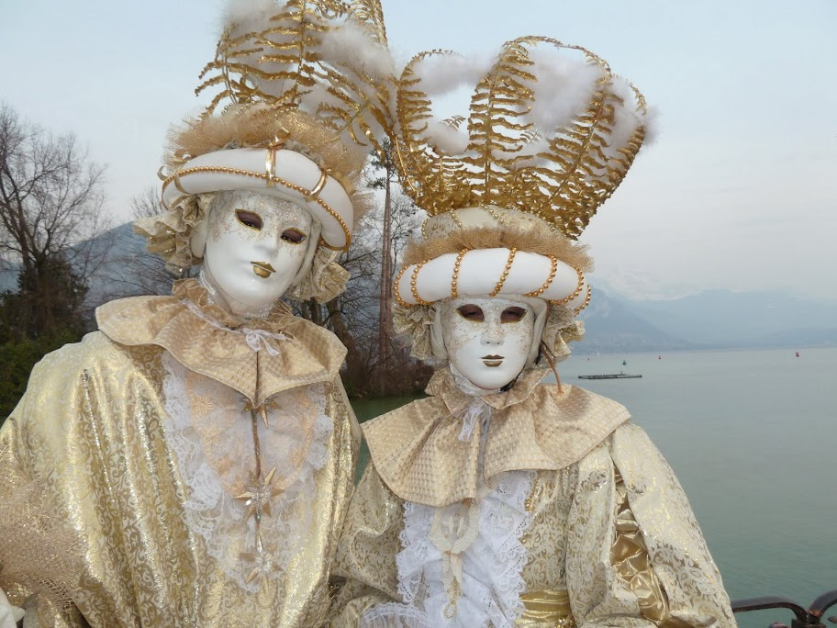
Pps Helen
Este es un color precioso…

Slide 21
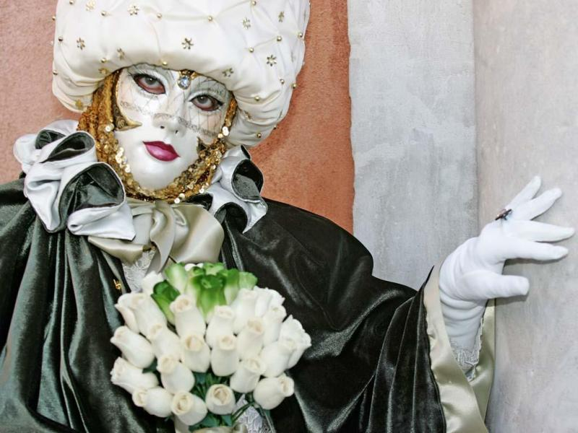
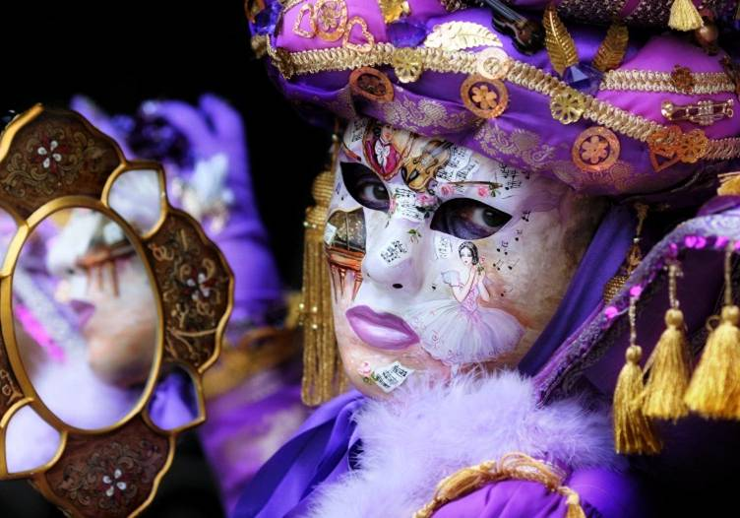
¡¡¡ Perfecta !!!
Pps Helen

Slide 22
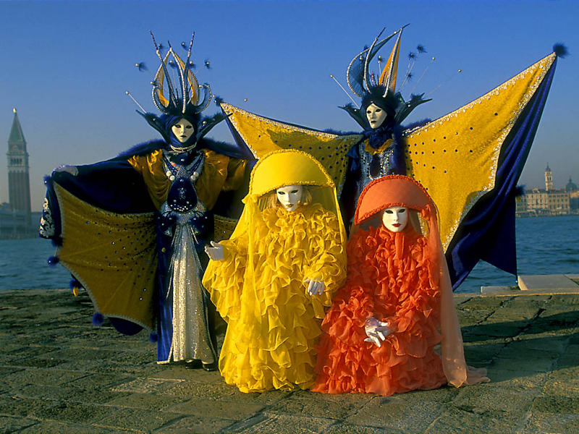
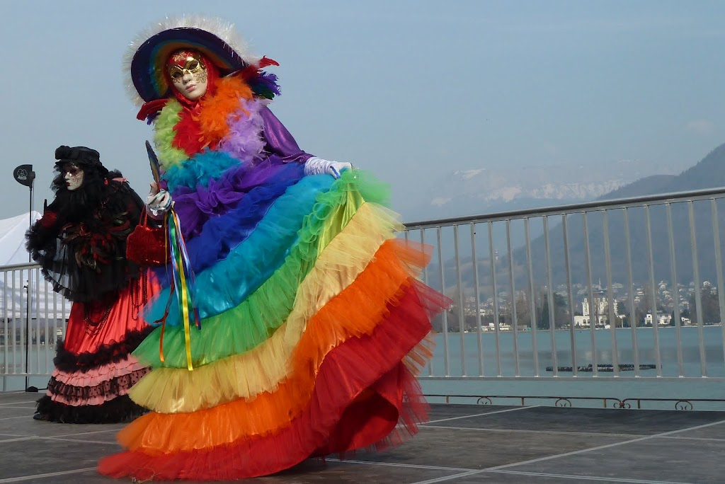
Pps Helen
Demasiados colores opuestos…

Slide 23
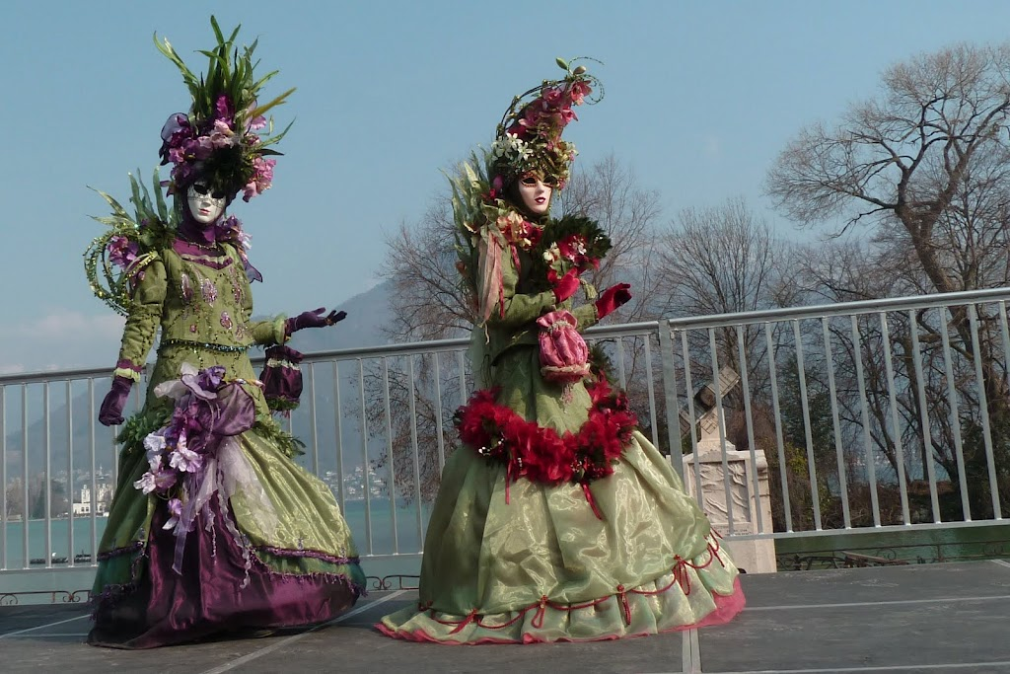
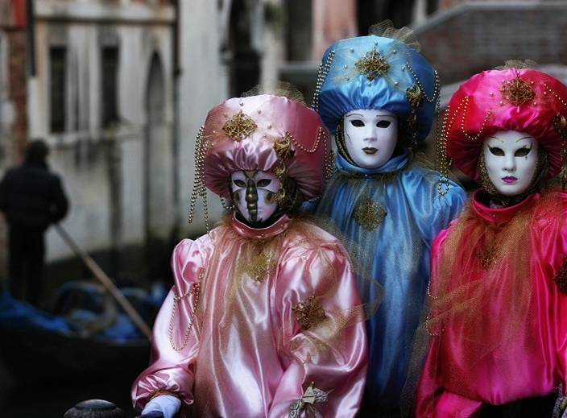
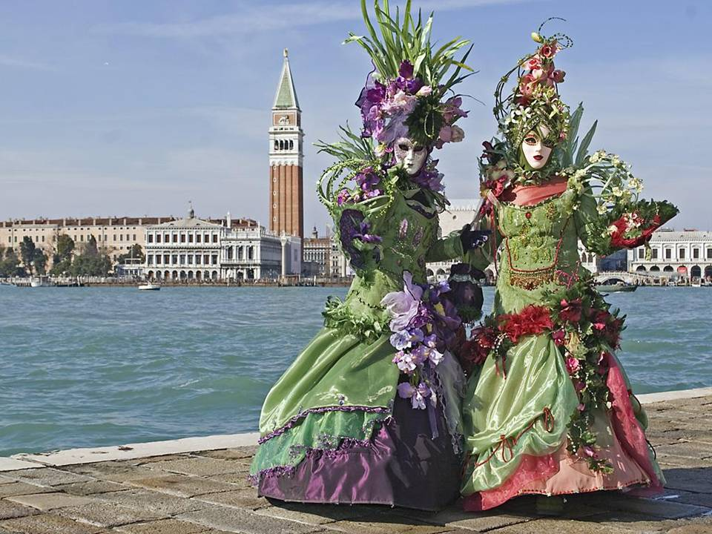
Un paseo en góndola…
Pps Helen

Slide 24
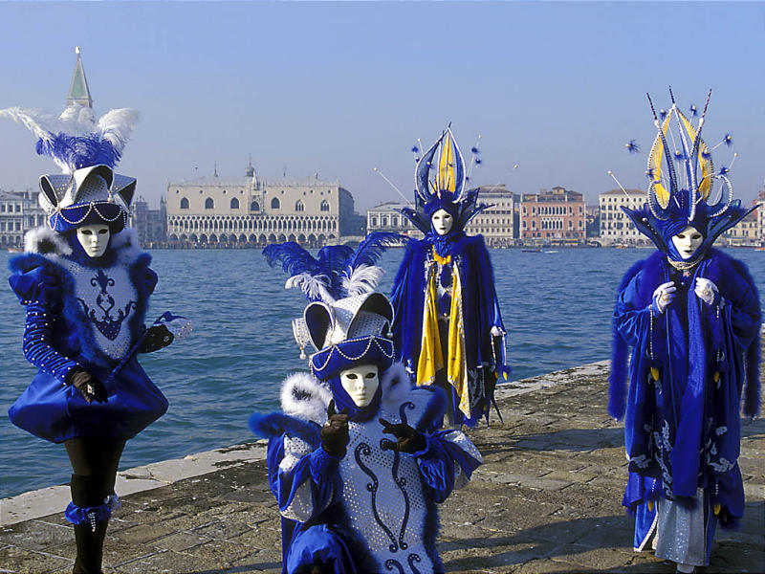


¡¡¡ Magnífica Venecia !!!
Pps Helen

Slide 25

Pps Helen
Excelente, pureza total…

Slide 26



Parece una muñeca de porcelana…
Pps Helen

Slide 27


Pps Helen
El baile frente a la Iglesia…

Slide 28


Tristeza,
el carnaval ha concluído…
Pps Helen

Slide 29

QUE TENGAS
UN HERMOSO
DÍA…
Pps Helen

Slide 30

Imágenes: Internet
Diseño: Helen

Slide 31



Accede a la sección que desees desde aquí:
Propia Creación
De la Red
Dedicatorias | Fechas Especiales | Graciosos
Historia y Arte | Lugares | Musicales
Naturaleza y Ciencias | Política | Reflexión
Religiosos | Románticos | Salud
Dedicatorias | Fechas Especiales | Graciosos
Historia y Arte | Lugares | Musicales
Naturaleza y Ciencias | Política | Reflexión
Religiosos | Románticos | Salud
Si deseas recibir pps periódicamente en tu correo electrónico subscríbete aquí:

